Slide 1
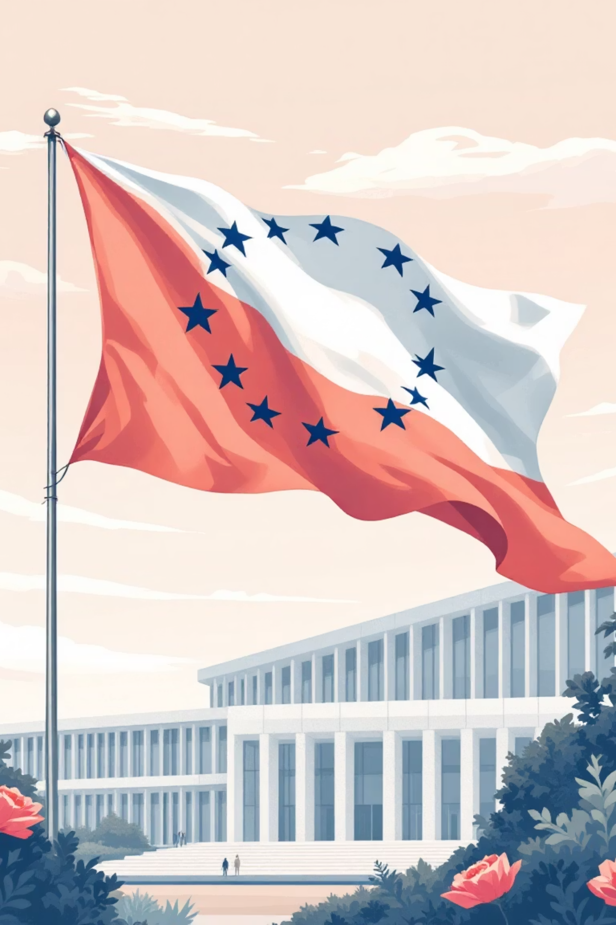
Захист прав і свобод людини в Європейському Союзі
Права людини є основою демократії та справедливості у сучасному світі. Європейський Союз посідає особливе місце в їх захисті та просуванні.

Slide 2

Фундаментальні цінності ЄС
Основні цінності Європейського Союзу – повага до прав людини, демократії, верховенства права та гідності людини – є фундаментальними принципами, на яких ґрунтується весь проєкт європейської інтеграції.
Ці цінності закріплені в установчих договорах ЄС та Хартії основних прав Європейського Союзу. Захист прав і свобод людини є одним із головних аспектів ідентичності ЄС як міжнародного суб'єкта та визначає його роль у світовій спільноті.

Slide 3
Шість ключових причин важливості прав людини для ЄС
Зміцнення демократії
Міжнародне лідерство
Соціальний прогрес
Права і свободи є невід'ємною частиною демократичного правління та гарантують участь громадян у прийнятті рішень
ЄС прагне бути лідером у сфері прав людини, створюючи позитивний імідж та підвищуючи свій авторитет
Захист прав сприяє соціальній згуртованості, інклюзивності та забезпеченню рівних можливостей

Slide 4
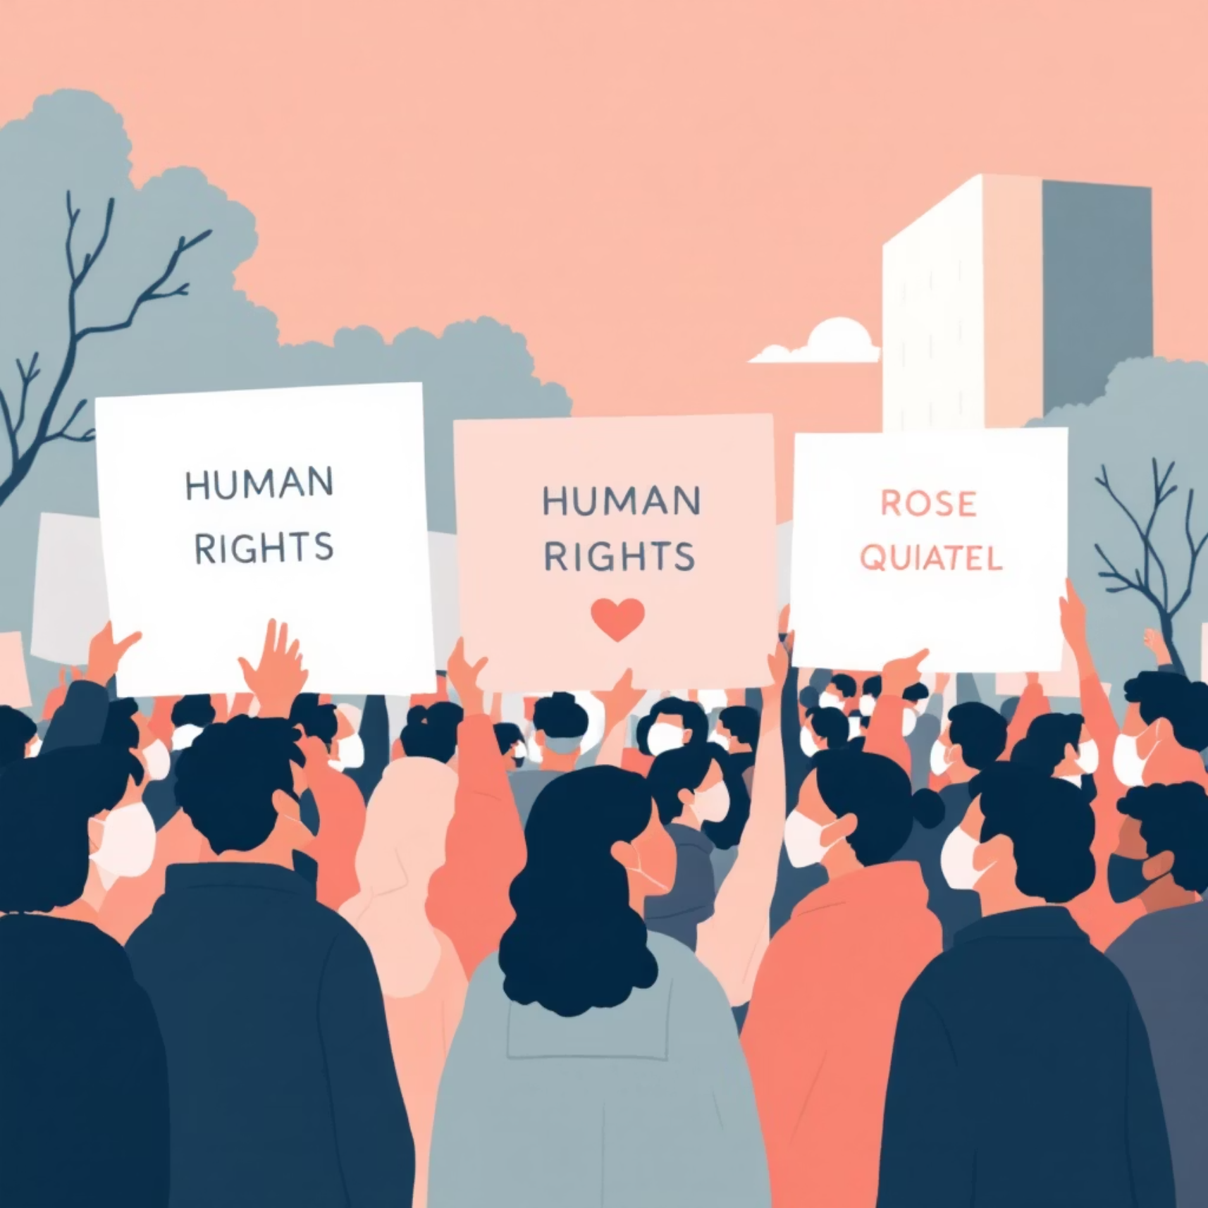
Запобігання конфліктам
Порушення прав людини часто є причиною соціальних заворушень та конфліктів. Захист цих прав зменшує ризик внутрішніх конфліктів і забезпечує мир та безпеку як всередині держав-членів, так і на глобальному рівні.
Гуманітарна відповідальність
ЄС вважає захист прав і свобод людини моральним обов'язком перед своїми громадянами та світом. Це частина зобов'язань ЄС з просування гуманітарних стандартів та боротьби з дискримінацією, несправедливістю та нерівністю.

Slide 5
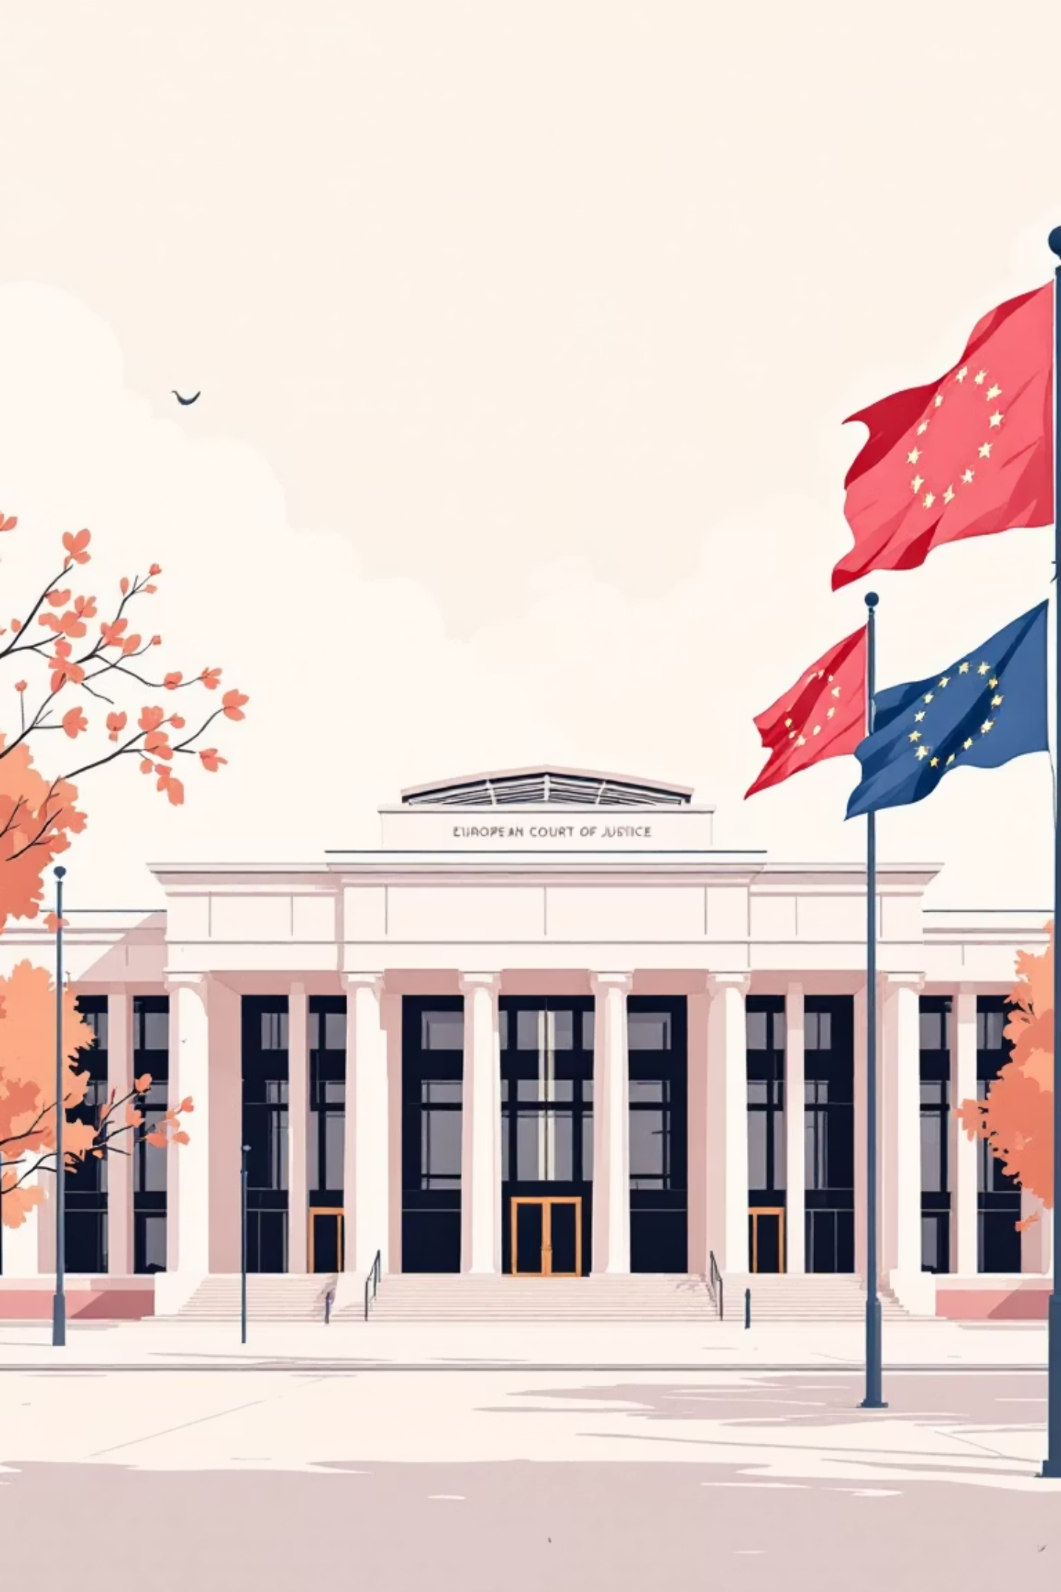
Історична віха: Справа Stauder 1970
Принцип захисту прав людини в системі права Європейського Співтовариства вперше був визнаний Судом ЄС у справі 29/69 Stauder 1970 року.
Ця знакова справа стосувалася отримувача соціальної допомоги, який вимагав скасування вимоги вказувати особисті дані на купоні для придбання продукції за пільговими цінами. Справа продемонструвала важливість захисту особистої гідності навіть у контексті соціальних програм.

Slide 6
Рішення Суду ЄС
01
02
03
Аналіз рішення Комісії
Висновок про основні права
Необхідність змін
Суд проаналізував рішення Комісії 1969 року, яке дозволяло державам-членам встановлювати пільгові ціни для певних категорій громадян
Суд дійшов висновку, що рішення не містить положень, що можуть порушувати основні права людини, які охороняються загальним правом ЄС
Проблема полягала в національному законодавстві - вимога зазначення персональних даних порушувала права людини і не була виправданою

Slide 7
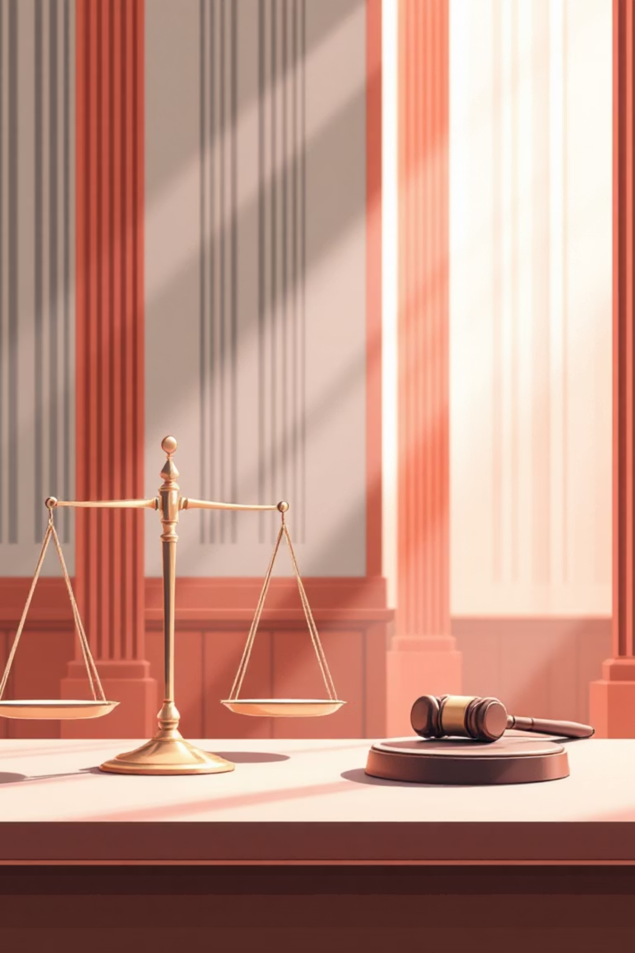
Судові інституції захисту прав
Європейський суд з прав людини (ЄСПЛ)
Суд Європейського Союзу (СЄС)
Хоча ЄСПЛ є частиною Ради Європи, а не ЄС, його рішення обов'язкові для всіх країн-членів ЄС. Громадяни можуть звертатися до ЄСПЛ після використання всіх засобів правового захисту на національному рівні.
Займається тлумаченням і застосуванням законодавства ЄС. Має право розглядати скарги на порушення основних прав, пов'язані з правом ЄС, та забезпечує дотримання стандартів ЄС національними судами.

Slide 8



Агентство основних прав ЄС
Дослідження та аналіз
Консультації та поради
Рекомендації
Агентство Європейського Союзу з основних прав (FRA) здійснює глибокі дослідження стану прав людини в державах-членах та збирає важливі дані для моніторингу.
Надає державам-членам та інституціям ЄС професійні консультації щодо дотримання прав і свобод людини в різних сферах діяльності.
Розробляє конкретні рекомендації щодо покращення стандартів у галузі прав і свобод людини на основі проведених досліджень та аналізу.

Slide 9



Омбудсмен ЄС: Захисник громадян
Омбудсмен Європейського Союзу відіграє ключову роль у захисті прав громадян, контролюючи діяльність європейських інституцій та забезпечуючи справедливість у їхній роботі.
Моніторинг інституцій
Слідкує за дотриманням прав і свобод громадян європейськими інституціями
Розгляд скарг
Громадяни можуть звертатися з адміністративними порушеннями або несправедливими рішеннями

Slide 10


Майбутнє прав людини в ЄС
Захист прав і свобод людини залишається пріоритетом Європейського Союзу. Через свої інституції, судові органи та спеціалізовані агентства ЄС продовжує зміцнювати систему захисту основних прав.
Кожен громадянин ЄС має право на захист своїх основних прав і свобод. Система європейських інституцій створена для того, щоб гарантувати це право та забезпечити справедливість для всіх.
Разом ми будуємо Європу, де права людини є не просто словами на папері, а живою реальністю для кожного громадянина.

